Slide 1
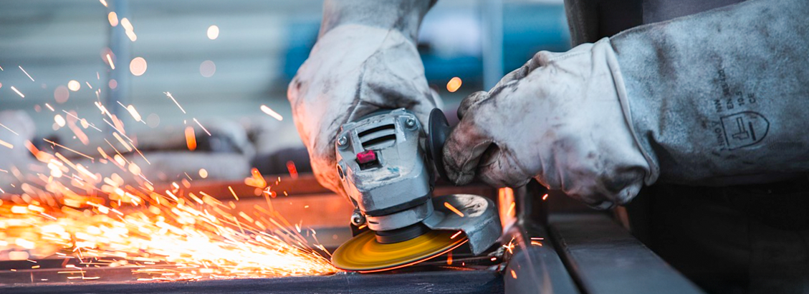
Schulung Arbeitssicherheit und Gesundheitsschutz
Maschinensicherheit: Arbeiten mit einem Winkelschleifer
Firmenname und Datum

Slide 2
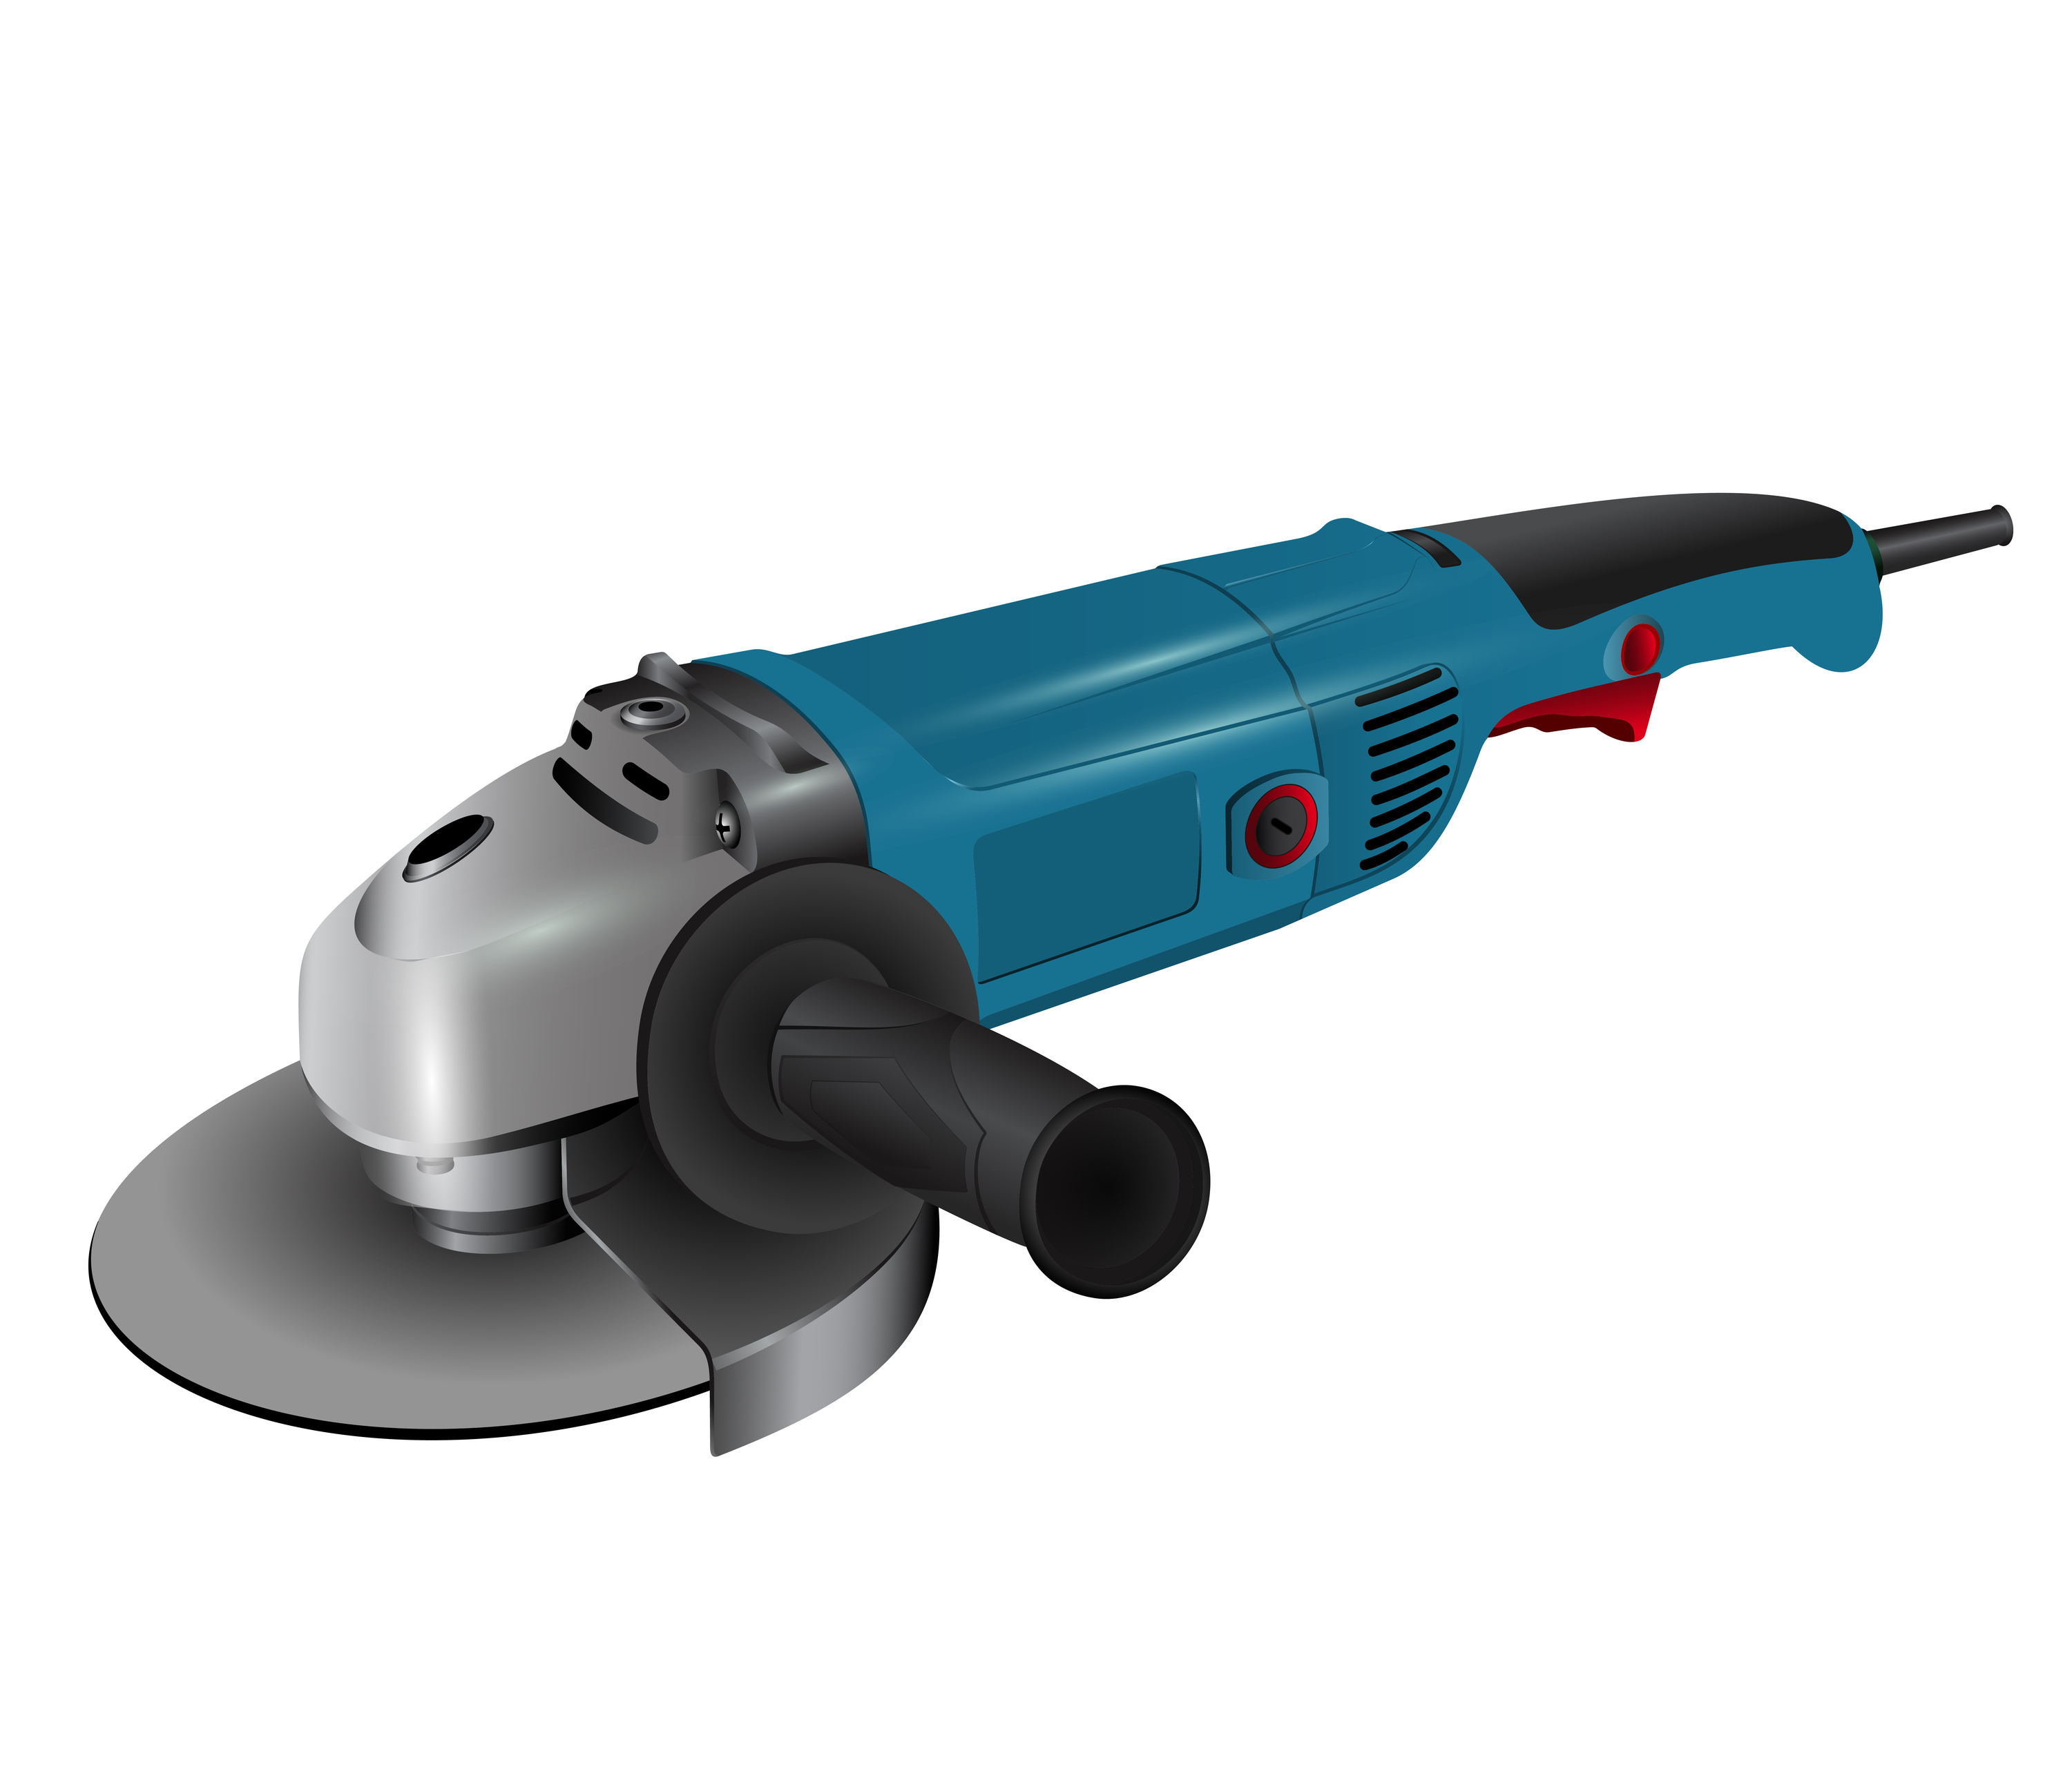

Schleifer
Sicher und gesund arbeiten | Maschinensicherheit: Winkelschleifer
Vielseitiges Elektrowerkzeug für:
Schneiden > Trennscheibe
Entgraten > Schruppscheibe/Fächerscheibe
Schleifen > Schleifscheibe/Fächerscheibe
Erschwinglich, bequem und einfach in der Anwendung.
Sowohl für den industriellen als auch für den häuslichen Gebrauch.

Slide 3
Sicher und gesund arbeiten | Maschinensicherheit: Winkelschleifer
Nicht so Flex!
Leider sind Winkelschleifer nicht so unschuldig, wie sie aussehen.
Ungefähr 60 % der Unfälle mit Schleifmaschinen haben Verletzungen zur Folge.
Handverletzungen sind dabei am häufigsten. Luftgetragene Partikel verursachen jedoch auch Verletzungen, häufig im Gesicht und an den Augen.
Das Blockieren der Trennscheibe kann leicht zu einer Verdrehung führen. Es ist auch wichtig, sich der Brandgefahr durch heiße Funken und Schwelbrand bewusst zu sein.
Dies sind sehr häufige Folgen eines unsachgemäßen Gebrauchs eines Winkelschleifers.
Notes:
https://www.nlarbeidsinspectie.nl/publicaties/rapporten/2024/08/26/monitor-arbeidsongevallen-2023
Die Unfallart „Kontakt mit Arbeitsmitteln oder Gegenständen“ kommt in der Industrie häufig vor (42 % der Unfälle in diesem Sektor). Die meisten Unfälle betreffen Unfälle, bei denen das Opfer mit beweglichen Teilen einer Maschine in Berührung kommt (69 %).

Slide 4
Sicher und gesund arbeiten | Maschinensicherheit: Winkelschleifer
Schleifer
Einige einfache, aber wichtige Tipps für den sicheren Umgang mit einem Winkelschleifer.
Bevor Sie beginnen:
Prüfen Sie das Gerät und das Kabel: ist alles ordnungsgemäß befestigt und sind
keine sichtbaren Schäden vorhanden?
Lassen Sie die Abdeckung und den Griff an ihrem Platz. Oder legen Sie sie wieder an. NICHT OHNE ABDECKUNG UND GRIFF ARBEITEN
Stellen Sie sicher, dass die Schleifscheibe ordnungsgemäß befestigt und für das zu bearbeitende Material geeignet ist.

Slide 5
Sicher und gesund arbeiten | Maschinensicherheit: Winkelschleifer
Schleifscheibe: keine Scheibe, keine Ergebnisse
Schleifscheiben sind für bestimmte Anwendungen und Materialien konzipiert.
Beliebte Typen:
Trennscheiben: zum Durchtrennen von Materialien (in einem Winkel). Stärke ab 1 mm.
Schruppscheiben: mit vertiefter Mitte, ideal zum Schleifen in einem Winkel. Stärke 6-7 mm.
Fächerscheiben: mit überlappenden Schleifblättern zum Entfernen von Rost und Farbe und zum Profilieren von Werkstücken.
Fiberscheiben: zur Montage auf einer Trägerscheibe. Die Korngröße ist unterschiedlich.
Notes:
https://www.nlarbeidsinspectie.nl/publicaties/rapporten/2024/08/26/monitor-arbeidsongevallen-2023
Die Unfallart „Kontakt mit Arbeitsmitteln oder Gegenständen“ kommt in der Industrie häufig vor (42 % der Unfälle in diesem Sektor). Die meisten Unfälle betreffen Unfälle, bei denen das Opfer mit beweglichen Teilen einer Maschine in Berührung kommt (69 %).

Slide 6

Auf einer Schleifscheibe sind zahlreiche Angaben angebracht (gesetzliche Vorschrift).
Sicher und gesund arbeiten | Maschinensicherheit: Winkelschleifer
Bilder sagen mehr als Worte

Slide 7

Gesetzlich vorgeschriebene Angaben zu Schleifscheiben:
Sicher und gesund arbeiten | Maschinensicherheit: Winkelschleifer
Sehen ist Wissen
Name des Herstellers
Verfallsdatum, Jahr und Quartal (am Aufnahmering aus Stahl)
Maximal zulässige Drehzahl
Art des Bindemittels
Körnung
Struktur
Härte
Abmessungen der Schleifscheibe
Verwendungszweck für das jeweilige Material

Slide 8
Die vom Hersteller angegebenen Anforderungen sind Mindest-anforderungen. Ihr Arbeitgeber kann höhere Anforderungen stellen. In beiden Fällen müssen Sie sie einhalten.
Sicher und gesund arbeiten | Maschinensicherheit: Winkelschleifer
Bilder sagen mehr als...
Tragen Sie einen Gehörschutz (Gehörschäden treten bereits nach 3 Minuten auf).
Tragen Sie einen Atemschutz (Staub von Produkt und Schleifscheibe).
Geeigneten Gesichtsschutz tragen.
Handschuhe tragen.
Gebrauchsanweisung lesen.

Slide 9
Sicher und gesund arbeiten | Maschinensicherheit: Winkelschleifer
Was ist unzulässig?
Der Hersteller gibt an, was unzulässig ist. Machen Sie sich mit den Kennzeichnungen auf Ihren Scheiben vertraut.
Verwenden einer Scheibe, deren Alter die Datumsangabe auf dem Ring überschreitet. Das ist unzulässig!
Piktogramme sagen alles:
Verbot des Entgratens.
Verbot des „Nassschleifens“.
Nicht verwenden, wenn die Scheibe beschädigt ist.

Slide 10
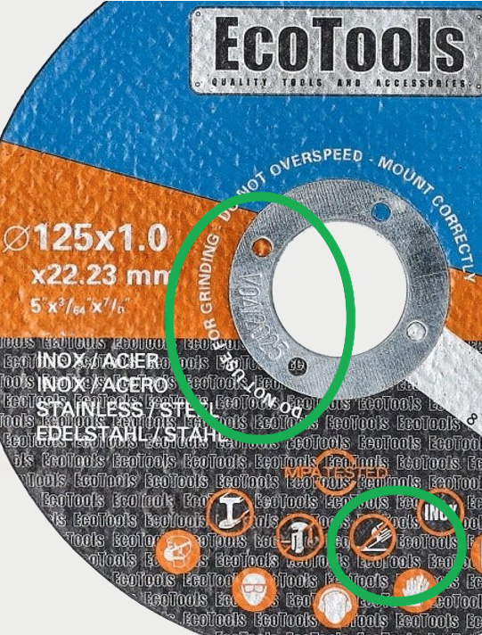
Sicher und gesund arbeiten | Maschinensicherheit: Winkelschleifer
Woran erkennt man den Unterschied?
Der wesentliche Unterschied zwischen Trennscheiben und Schruppscheiben ist ihre Stärke.
Eine Trennscheibe ist oft etwa 1 mm stark, während eine Schruppscheibe stärker ist.
In diesem Beispiel wird davor gewarnt, diese Scheibe zum Entgraten zu verwenden. Dies wird durch ein Piktogramm und Text angezeigt.
Text
Piktogramm

Slide 11
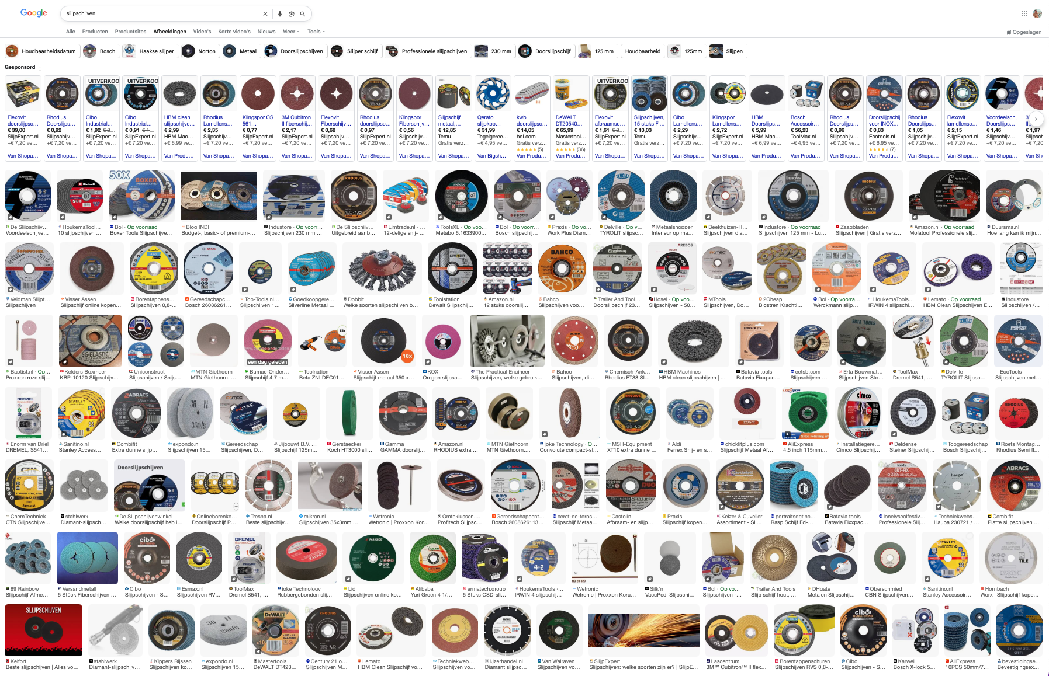
Sicher und gesund arbeiten | Maschinensicherheit: Winkelschleifer
Eine schwierige Entscheidung
Bevor Sie mit der Arbeit beginnen, müssen Sie festlegen, welche Scheibe Sie verwenden möchten.
Die Aufgabe und das zu bearbeitende Material bestimmen die Wahl der Scheibe.
Sollten Sie dies nicht sorgfältig durchdenken und eine beliebige Scheibe verwenden, kann dies zu einer minderwertigen Verarbeitung und zu Verletzungen führen.
Die Möglichkeiten der Auswahl sind endlos (Quelle: Google)

Slide 12
Sicher und gesund arbeiten | Maschinensicherheit: Winkelschleifer
Sichere Handhabung
Lassen Sie das Netzkabel aus der Steckdose gezogen, bis…
die Schleifscheibe ordnungsgemäß befestigt und für das zu bearbeitende Material geeignet ist.
Sichern Sie das Werkstück ordnungsgemäß, um unerwartete Bewegungen zu verhindern.
Sie können nun das Netzkabel wieder einstecken (sofern die Taste „ON“ nicht eingeschaltet ist).
Halten Sie den Schleifer mit 2 Händen fest, dadurch haben Sie eine bessere Kontrolle. Nehmen Sie eine stabile Position ein und schalten Sie den Schleifer ein.
Lassen Sie den Schleifer vor Beginn der Schleifarbeiten die entsprechende Drehzahl erreichen.

Slide 13
Sicher und gesund arbeiten | Maschinensicherheit: Winkelschleifer
Sichere Handhabung
Nicht jede Scheibe ist zum Entgraten geeignet. Achten Sie darauf, dass Sie die richtige Schruppscheibe verwenden und den richtigen Winkel einhalten.
Schneiden: Achten Sie beim Schneiden mit einer dünnen Scheibe darauf, dass Sie keine ruckartigen Bewegungen machen; schleifen Sie möglichst im rechten Winkel. Eine dünne Scheibe bricht leicht, was viele unangenehme Folgen nach sich zieht.
Warten Sie nach Abschluss des Schleifvorgangs oder vor dem Auswechseln der Schleifscheibe, bis der Winkelschleifer vollständig zum Stillstand gekommen ist, und ziehen Sie das Netzkabel.
Wechseln oder ersetzen Sie niemals die Scheibe, während das Gerät eingeschaltet ist.

Slide 14

Sicher und gesund arbeiten | Maschinensicherheit: Winkelschleifer
Sichere Handhabung
Wenn Sie die auf dem Gerät und der Schleifscheibe angebrachten Angaben sorgfältig lesen, wissen Sie bereits, dass deren Verwendung mit gewissen Gefahren verbunden ist.
Der gesunde Menschenverstand sagt Ihnen auch, dass Sie sich von der rotierenden Scheibe fernhalten sollten. Sie müssen sehr vorsichtig schleifen, um die Scheibe unversehrt zu halten.
Es handelt sich um ein praktisches Werkzeug, aber wie viel Risiko sind Sie bereit einzugehen?
Seien Sie nicht übermütig und arbeiten Sie sicher mit einem Winkelschleifer!

Slide 15

Sicher und gesund arbeiten | Maschinensicherheit: Winkelschleifer
Ist das Schleifen schwierig?
NEIN, definitiv nicht, aber genau deshalb kann man leicht einen Fehler begehen.

Slide 16

Sicher und gesund arbeiten | Maschinensicherheit: Winkelschleifer
Fragen?
info@5xbeter.nl | www.5xbeter.nl

Slide 17
Sicher und gesund arbeiten | Maschinensicherheit: Winkelschleifer
Brauchen Sie Hilfe?
Besprechen Sie dies mit Ihrem Vorgesetzten oder wenden Sie sich an den Präventionsbeauftragten.
Wenden Sie sich an einen Trainer von 5xbeter: www.5xbeter.nl
Oder rufen Sie die KOSTENLOSE Hotline an: 0800 – 55 55 005
info@5xbeter.nl | www.5xbeter.nl

